Slide 1


Calcolo dei numeri reali esatti in Haskell
Ingegneria dell’informazione, informatica e statistica
Andrea Princic

Slide 2
Calcolo dei numeri reali esatti
Si riferisce alla possibilità di fare operazioni usando numeri in notazione posizionale, con un numero di cifre potenzialmente infinito e non necessariamente periodico, ad un livello arbitrario di precisione
Fa uso di rappresentazioni ed algoritmi diversi da quelli classici, che permettono di rappresentare numeri a precisione illimitata usando una quantità finita di memoria per la rappresentazione e per gli algoritmi
Elimina la perdita di precisione prima, durante e dopo le operazioni, al prezzo di un calo delle prestazioni e dell’unicità di rappresentazione

Slide 3
I numeri reali nei calcolatori

Slide 4
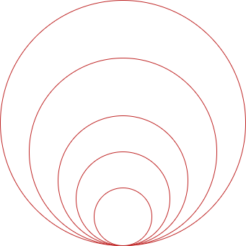

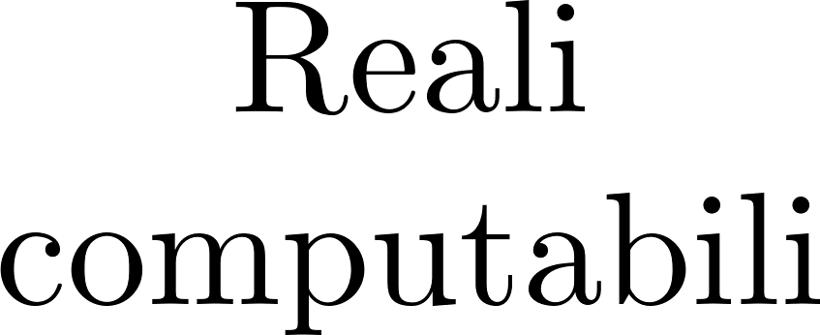





I numeri reali
Razionali
hanno una parte finale periodica
possono essere rappresentati con una quantità finita di memoria
teoricamente sarebbe possibile fare calcoli esatti sui numeri razionali
Irrazionali
non sono periodici
non possono essere rappresentati con una quantità finita di memoria
si possono fare calcoli a precisione arbitraria

Slide 5
Numeri computabili
Anche potendo calcolare i numeri reali a qualunque livello di precisione, i numeri calcolabili con queste tecniche non sono comunque tutti i numeri reali
I numeri computabili sono un sottoinsieme dei numeri reali che include tutti i numeri razionali e una quantità numerabile di numeri irrazionali
In questo insieme si trovano tutti i numeri reali x per i quali esiste una macchina di Turing tale che, dato un naturale n sul nastro iniziale, termina con l’n-esima cifra di x sul nastro
Esiste quindi una quantità non numerabile di numeri irrazionali che non si possono calcolare

Slide 6
Precisione con la rappresentazione standard
La rappresentazione dei numeri in virgola mobile va bene per fare calcoli che non richiedono livelli di precisione estremi
Un classico esempio di perdita di precisione durante un calcolo banale:
>>> 0.1 + 0.1
0.2
>>> 0.2 + 0.1
0.30000000000000004
Perfino nella rappresentazione di un intero:
>>> 2147483647.0
2147483648.0
>>> 2147483647.0 – 64
2147483648.0
>>> 2147483647.0 – 65
2147483520.0

Slide 7
Interi a precisione illimitata
Alcuni linguaggi implementano gli interi a precisione illimitata: un tipo di dato che permette di rappresentare numeri interi di grandezza arbitraria, eliminando il problema dell’overflow
Questo tipo di interi funziona come un intero normale, però incrementa la sua grandezza in memoria quando raggiunge il limite rappresentabile dalla sua attuale dimensione
Python e Haskell implementano nativamente questo tipo di interi
Utilizzando questo tipo di interi si potrebbero rappresentare razionali a precisione illimitata

Slide 8
Rappresentazioni per i reali

Slide 9
Gli stream
Per poter rappresentare una quantità arbitraria di informazioni utilizziamo gli stream: una sequenza di elementi di lunghezza illimitata che vengono elaborati soltanto quando necessario
Grazie a questa caratteristica si possono rappresentare i numeri reali come sequenze infinite di cifre, calcolandone soltanto poche alla volta partendo da sinistra
Questo fa sì che gli algoritmi sugli stream operino da sinistra a destra, e non da destra a sinistra come si fa di solito
Anche il riporto, dove necessario, viene portato da sinistra a destra

Slide 10
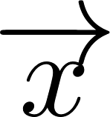
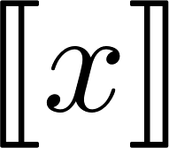
Gli stream
Sintassi
Gli stream sono simili a delle liste
Concatenazione di cifre in testa ad uno stream
Stream infinito di una cifra
Valore numerico (numero) di uno stream (numerale)

Slide 11
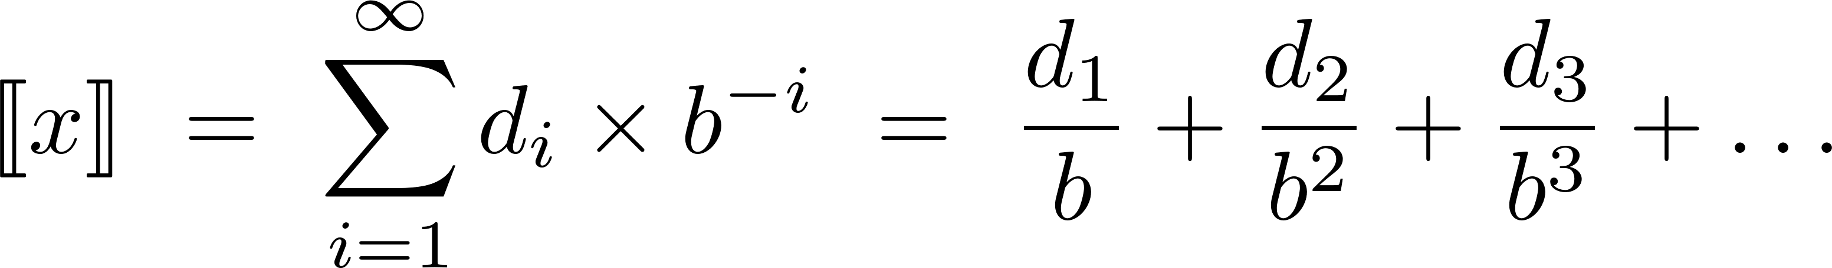
Gli stream
Semantica
Rappresentando i numeri soltanto con gli stream non c’è modo di distinguere tra parte intera e parte decimale
Per questo gli stream rappresentano soltanto un intervallo chiuso (dipendente dalla base) di numeri reali
Il passaggio da numerale a numero viene fatto nel seguente modo
In base 2 gli stream di cifre permettono di rappresentare i numeri nell’intervallo [0, 1]

Slide 12
Stream di cifre
Funzioni non computabili
Una semplice rappresentazione dei numeri reali come stream di cifre non può funzionare perché alcune operazioni non sarebbero computabili
Ad esempio valutando la somma in base 2
Servirebbe una quantità potenzialmente infinita di cifre anche solo per stabilire la prima cifra del risultato

Slide 13
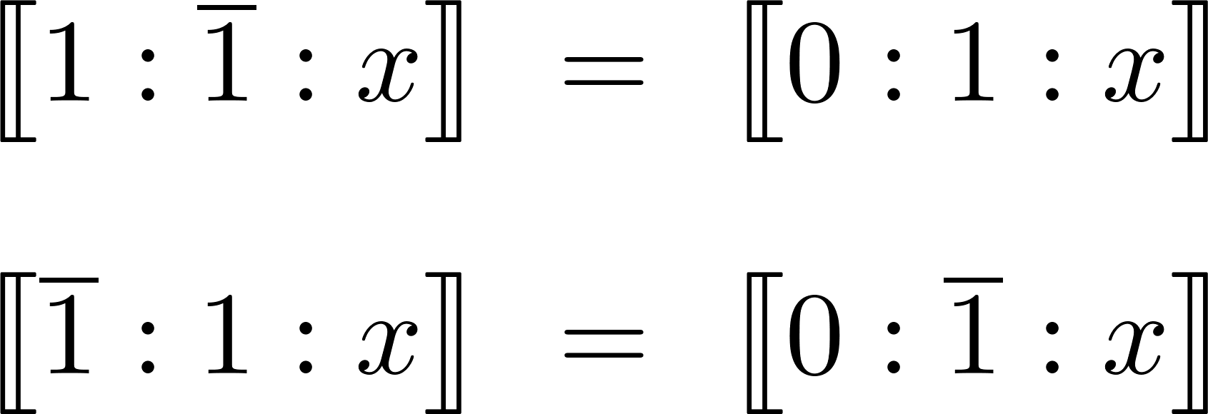
Cifre binarie con segno
Una possibile rappresentazione che rende computabile questo tipo di operazioni è quella delle cifre binarie con segno: alla rappresentazione binaria si aggiunge la cifra -1. Questo amplia l’intervallo di rappresentazione a [-1,1]
La nuova cifra introduce una ridondanza, ovvero permette di rappresentare uno stesso numero in infiniti modi diversi: in questa rappresentazione gli unici numeri che si possono scrivere in un solo modo sono 1 e -1, e valgono le seguenti identità

Slide 14
Cifre binarie con segno
In questa rappresentazione la somma
è computabile. Grazie alla cifra -1, infatti, l’algoritmo per la somma può generare la cifra 1 come prima cifra del risultato e in seguito, se il risultato reale si rivelasse più piccolo di quello generato, basterebbe generare una o più cifre -1 per ridurre il valore dell’output
Per rappresentare numeri sull’intera retta reale si usa una rappresentazione con mantissa (stream) ed esponente

Slide 15
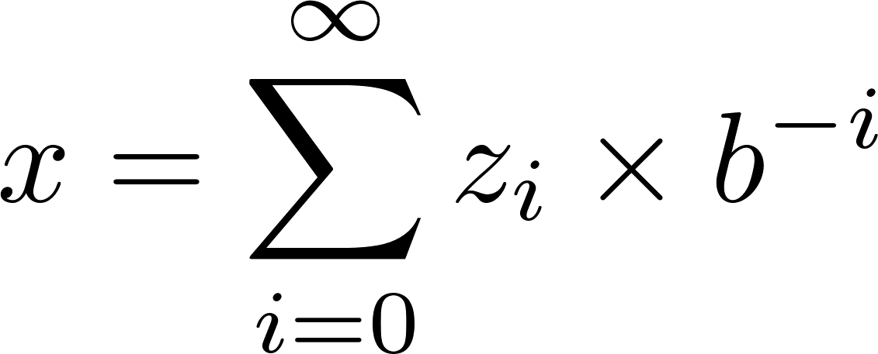
Basi non naturali
La base di una rappresentazione non deve per forza essere un numero naturale: qualunque numero computabile va bene, a patto che il numero di cifre usate nella rappresentazione sia strettamente maggiore della base
Una rappresentazione in base reale è data da un numero naturale d e un numero computabile b tali che 1 < b < d. Una sequenza di interi
in tale base rappresenta il numero
in cui il primo intero della serie rappresenta la parte intera

Slide 16
Golden notation

Slide 17
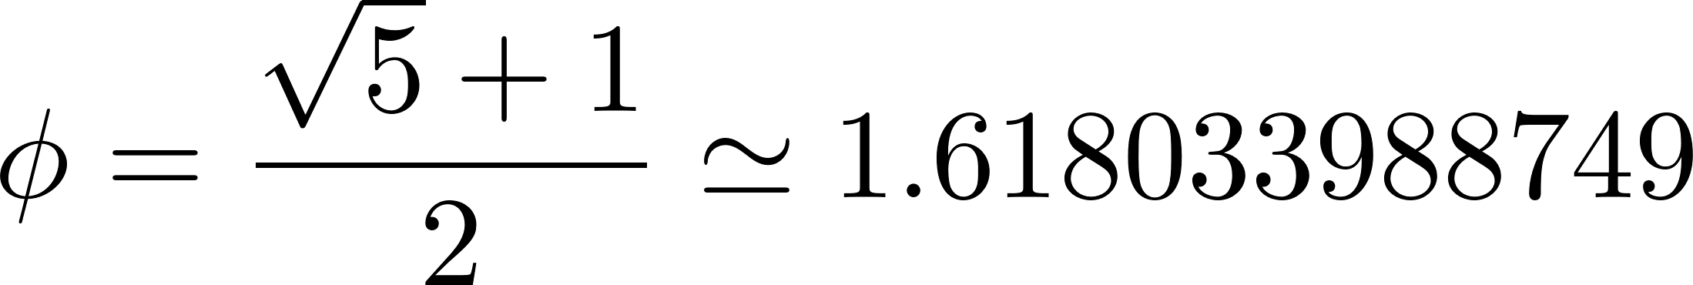
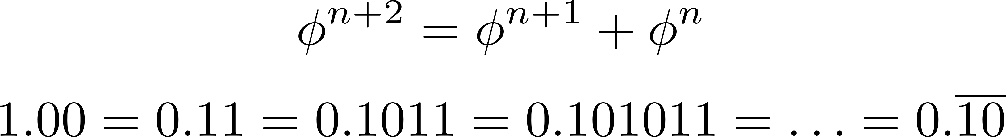
Rappresentazione in base ϕ
Usa come base il numero irrazionale ϕ
In questa base la ridondanza è introdotta dall’uguaglianza
Il che significa che ogni numero diverso da 0 ha infinite rappresentazioni, di cui una con parte periodica non nulla

Slide 18
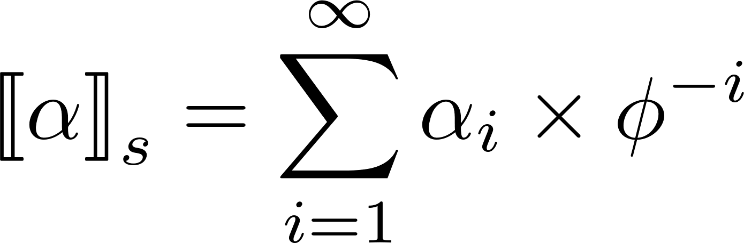
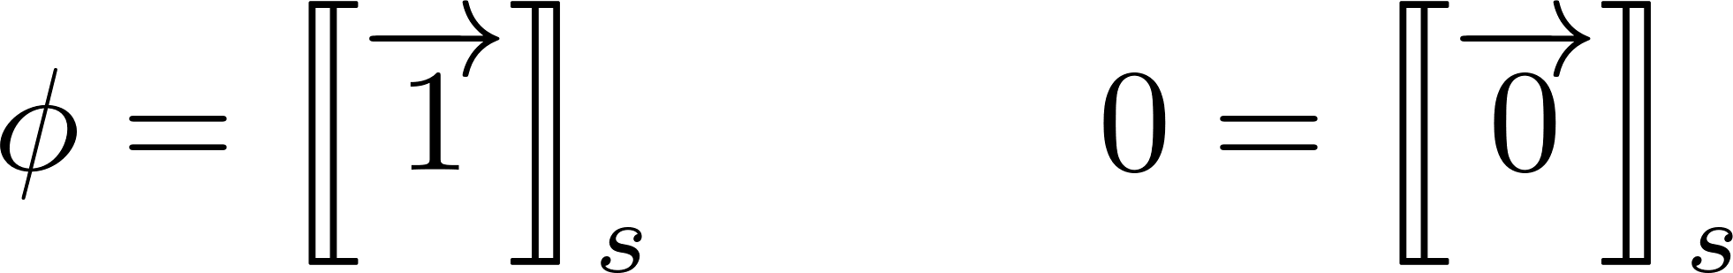
Golden notation
Notazione semplificata
Gli stream di cifre in base ϕ permettono di rappresentare i numeri nell’intervallo [0, ϕ]
In questa notazione gli unici numeri che si possono rappresentare in un solo modo sono
Gli algoritmi per questa notazione utilizzano alcune cifre di lookahead dalla testa degli stream per generare ricorsivamente cifre in output
I risultati delle operazioni in questa notazione vengono shiftati di alcune posizioni per evitare overflow

Slide 19
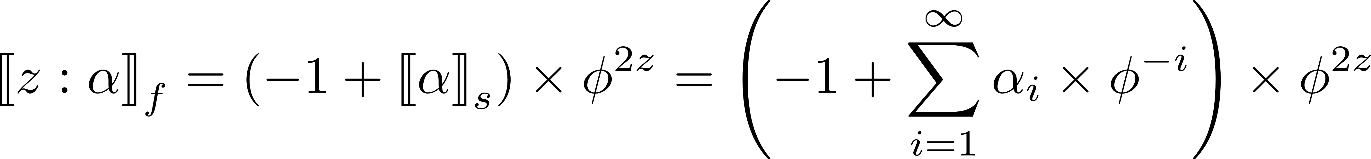
Golden notation
Notazione completa
Per rappresentare tutti i numeri computabili si usa una rappresentazione simile a quella con mantissa esponente, con una modifica per poter rappresentare i numeri negativi
In testa allo stream in notazione semplificata si aggiunge un intero che rappresenta la metà dell’esponente
Al valore dello stream in notazione semplificata si sottrae 1 per rendere possibile la rappresentazione di numeri negativi

Slide 20
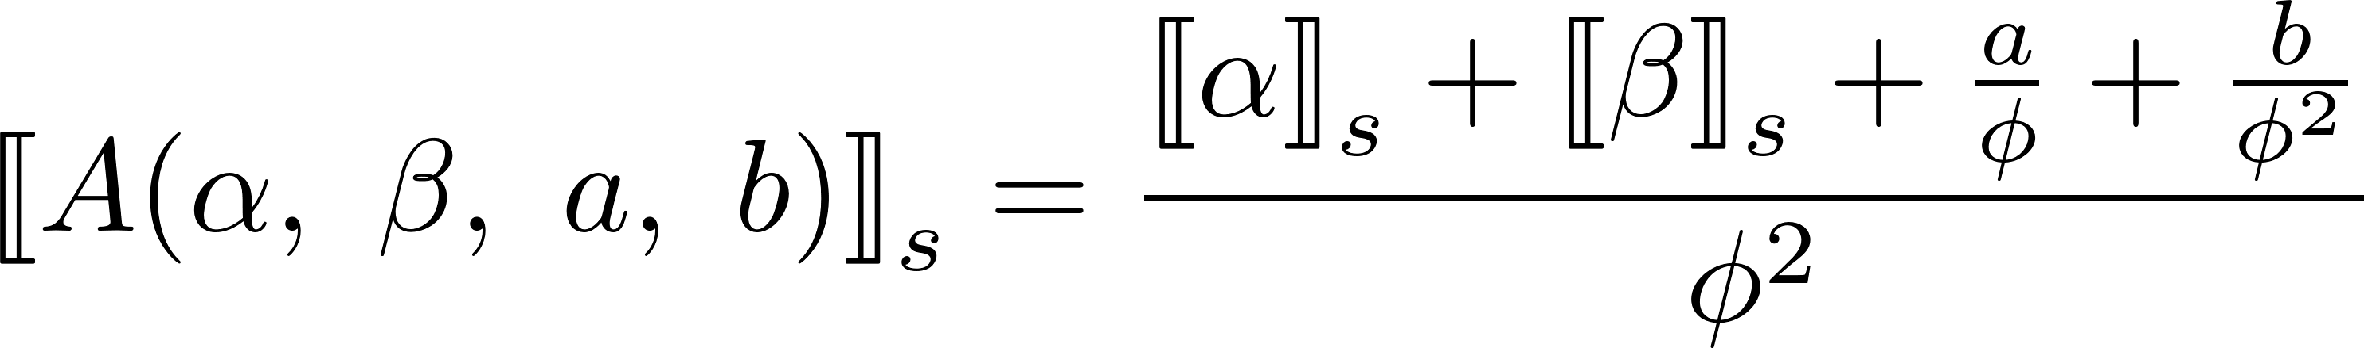
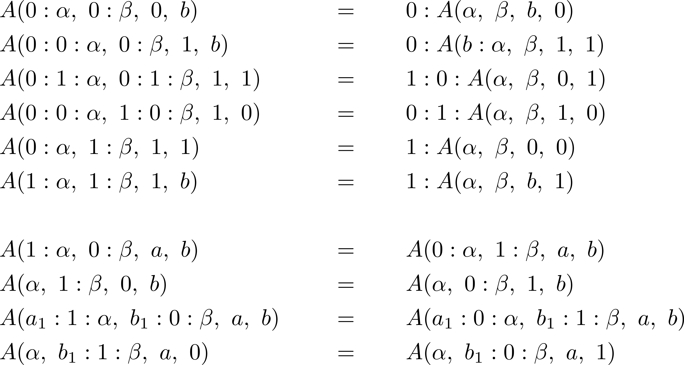
Golden notation
Addizione semplificata

Slide 21
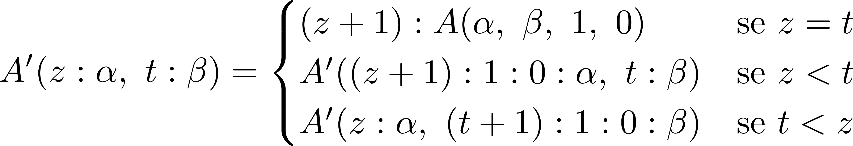
Golden notation
Addizione e prodotto completi
Addizione completa
Prodotto completo

Slide 22
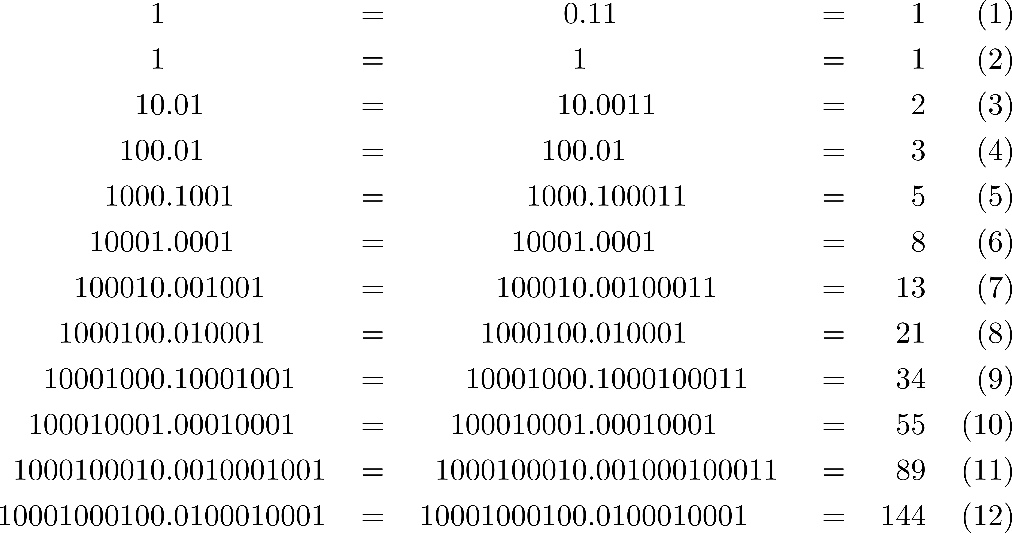
Rappresentazione in base ϕ
Numeri di Fibonacci

